Slide 1
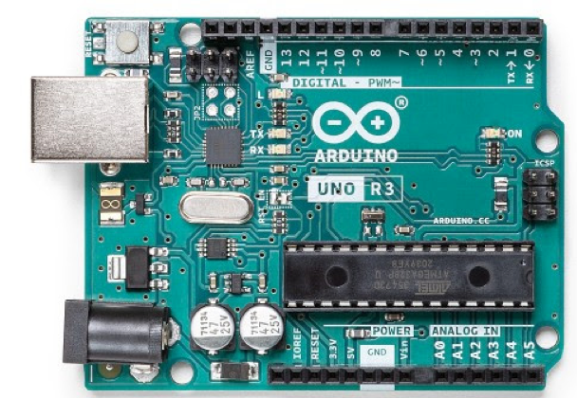
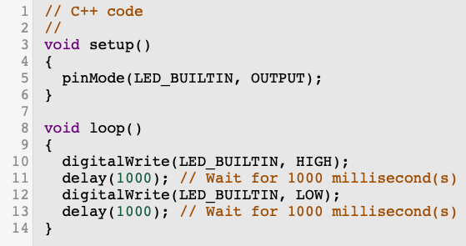
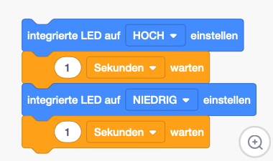
Kurs: 221-55100 - Programmieren lernen mit Arduino - Schnupperkurs
Logistik

Slide 2
Herzlich Willkommen - Logistik
IT-folks – wer sind wir
Danke an die Vhs Tübingen und Herrn Ries
Corona-Regeln für diesen Kurs
Kursziele – was machen wir in diesem Kurs
Pausenzeiten – Toiletten
Wann kann ich Fragen stellen ?
Der Parkplatz für Fragen
Du oder Sie ?
Handouts – soll ich mitschreiben ?
https://github.com/itfolks-org/Arduino-Schnupperkurs-Deutsch

Slide 3
Was machen Leute mit Arduino…
Kartenausgabegerät
https://blog.arduino.cc/2022/02/01/create-this-card-dealing-robot-to-streamline-your-poker-nights/
T-shirt-Falt-maschine
https://www.youtube.com/watch?v=ZH7a5cCcsQ0
Offizieller Arduino Project Hub
https://create.arduino.cc/projecthub

Slide 4
Attribution und Quellen
Diese Folien wurden von Peter Bendel erstellt.
Für diese Folien gilt die Attribution-ShareAlike 3.0 Unported
Lizenz, https://creativecommons.org/licenses/by-sa/3.0/

